Slide 1
Музыкальный
образ

Slide 2
Музыкальный образ - содержание восприятия, воплощенное в музыкальных звуках.
Образ - субъективный феномен, возникающий в результате предметно-практической, сенсорно-перцептивной, мыслительной деятельности, представляющий собой целостное интегральное отражение действительности, в котором одновременно представлены основные категории (пространство, движение, цвет, форма, фактура и т. д.)
В информационном отношении образ представляет собой необычно емкую форму репрезентации окружающей действительности.

Slide 3
Музыкальный образ зарождается в сознании композитора под воздействием музыкальных впечатлений и творческого воображения, и с помощью средств музыкальной выразительности воплощается в музыкальном произведении.

Slide 4
Образ
характер
средства выразительности
условия создания
исторические факты
форма

Slide 5

Личностный образ
Качества героя
Духовность
Нравственность
Сознание
Честолюбие
Жизненное
содержание
Самобытность
Трудолюбие

Slide 6
Многогранный образ
Сам
Образ

Slide 7

Собирательный образ
Средства выразительности
Колорит
Отношения к…
Ценности
Стремление
Качества
личности
Характеристики
Форма

Slide 8
Образ
Одухотворённый
Дух
Душа
Неодухотворённый
Явления природы Категории

Slide 9
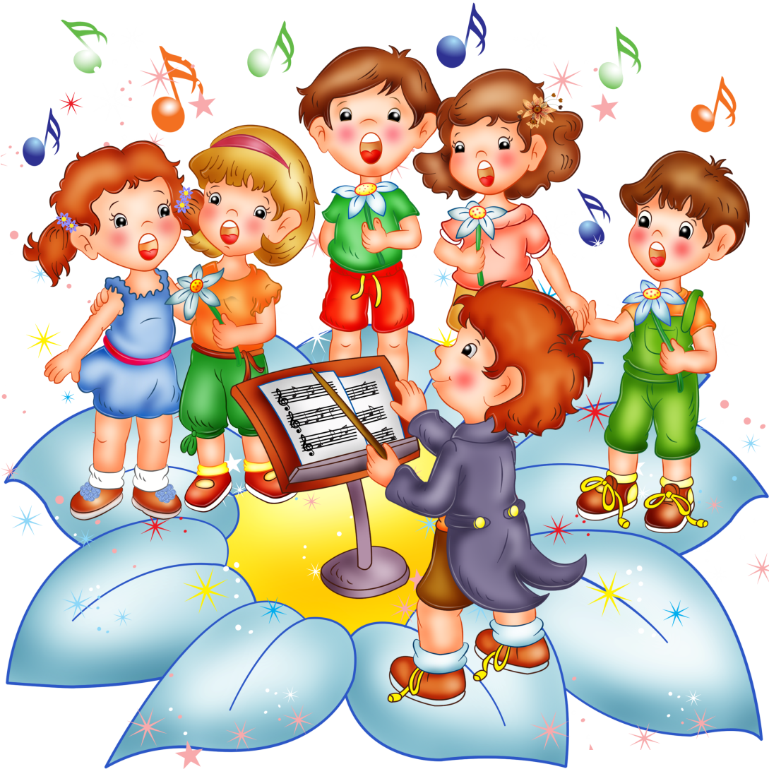

Slide 10
